Slide 1
IN-B1-UE09
Programmation Orientée Objet
Leçon 01 : éléments sur les fonctions
Correspond au chapitre 1 du Syllabus

Slide 2

1. Étudiez l’extrait de code Java
double someVariable = Math.pow(2, 4);
// someVariable ==> 16.0
2. Nommez les éléments suivants
Math.pow(2, 4)
someVariable
2
16.0

Slide 3
Quand il retourne un résultat, un appel de fonction est une expression
public class ComplexFunctionCall {
public static void main(String[] args) {
long second = Math.min(42, Math.max(20, 75));
System.out.printf("second = %d%n", second);
}
}
Le résultat de Math.max(20, 75)
devient le second argument de l’appel à Math.min(int, int)

Slide 4
Java exécute un appel en 3 étapes
long second = Math.min(42, Math.max(20, 75));
Évaluation des arguments, de gauche à droite
2. Affectation des arguments aux paramètres de la fonction
3. Récupération du résultat à la fin de l’appel
Return value
42
min
a = 42
b = 75
42 ➔ 42
Math.max(20, 75) ➔ 75
main
second = ?
main
second = 42

Slide 5
Tout appel de fonction crée un cadre d’exécution (running frame) où les variables de la fonction sont mémorisées.
Voir le cycle de vie d’un cadre d’exécution avec Java Tutor.

Slide 6
Identifiez les termes suivants dans l’extrait
public class Rpg {
public static int computeRequiredXpForNextLevel(int actualLevel) {
// Sortie rapide si actualLevel n'est pas dans [1; 99]
if (actualLevel <= 0 || actualLevel > 99) {
return -1;
}
int requiredXp = 0;
if (actualLevel <= 16) {
requiredXp = 2 * actualLevel + 7;
} else if (actualLevel <= 31) {
requiredXp = 5 * actualLevel - 38;
} else {
requiredXp = 9 * actualLevel - 138;
}
return requiredXp;
}
}
En-tête d’une fonction
Signature d’une fonction
Paramètre d’une fonction
Corps d’une fonction
Instruction de retour
📕section 1.2

Slide 7

Faites la première série d’exercices
15 minutes

Slide 8
Java interdit à une fonction de retourner plusieurs résultats,…
…mais vous pouvez tricher avec les tableaux

Slide 9
Grâce aux tableaux, une fonction peut retourner plusieurs valeurs
De même type…
public static short[] createCard(short suit, short rank) {
return new short[] { suit, rank, 0 };
}
… Ou de types différents
public static Object[] createCard(char suit, short rank) {
return new Object[] { suit, rank, 0 };
}

Slide 10
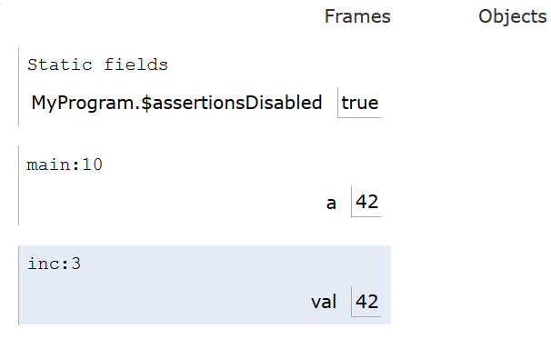
Qu’affiche ce programme ?
class ImmutableNatural {
public static void inc(int val) {
++val;
}
}
public class ValueParameter {
public static void main(String[] args) {
int a = 42;
ImmutableNatural.inc(a);
System.out.printf("a value : %d", a);
}//==> a value : ?
}

Slide 11
Pour les types primitifs, Java transmet les arguments par valeur,…
…mais vous pouvez tricher avec les tableaux

Slide 12
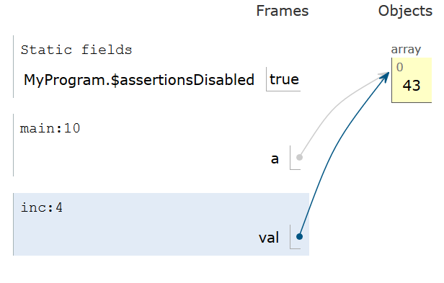
Qu’affiche ce programme ?
class MutableNatural {
public static void inc(int[] val) {
++val[0];
}
}
public class ReferenceParameter {
public static void main(String[] args) {
int[] a = { 42 };
MutableNatural.inc(a);
System.out.printf("a value : %d", a[0]);
}//==> a value : 43
}

Slide 13
Faites la seconde série d’exercices
20 minutes

Slide 14
Pour la séance suivante
Lire le chapitre 1 du syllabus, en particulier
  La section 1.5 sur les fonctions pures
  La section 1.6 sur les varargs
Faire l’atelier 1 (aucune limite de tentatives)
Refaire les exercices (aucune limite de tentative)

